Slide 1
最終課題 文字当てゲーム
21FI015 岩本ひなた
21FI049 小林由紀乃

Slide 2
役割分担
21FI015 岩本ひなた：
ネットワーク通信、GUI全体、プログラム同士の融合 担当
21FI049 小林由紀乃：
文字の正誤判定、GUI(ターン切り替えの表示)、資料作成 担当

Slide 3
二人用 文字当てゲーム 概要
①二人には正解となる5文字の英単語が配られる
②プレイヤーは5字のアルファベットを推理して入力する
③入力されたアルファベットと正解の単語を見比べ、どの程度合っているかが発表される。
④単語を当てられなかったら相手のターンに交代
⑤単語を当てるまで②～④を繰り返し、先にあてたほうの勝ち

Slide 4

概要
アルファベットと場所が合っていた場合は「Hit」、
アルファベットは合っているが場所は合っていない場合は「Blow」
そのアルファベットが使われていなければ「Noblow」
例えば 正解がAPPLEのとき
予想 ABLMN
だ！！
入力
（A:Hiｔ , B :Noblow, L :Blow ,
M: Noblow , N: Noblow）
プレイヤー１
先に５Hitを出したほうが勝ち

Slide 5
アピールポイント
一時期流行ったあの文字当てゲームを、
2人対戦形式で実装！
GUIで遊べるので、初心者でもわかりやすい！

Slide 6
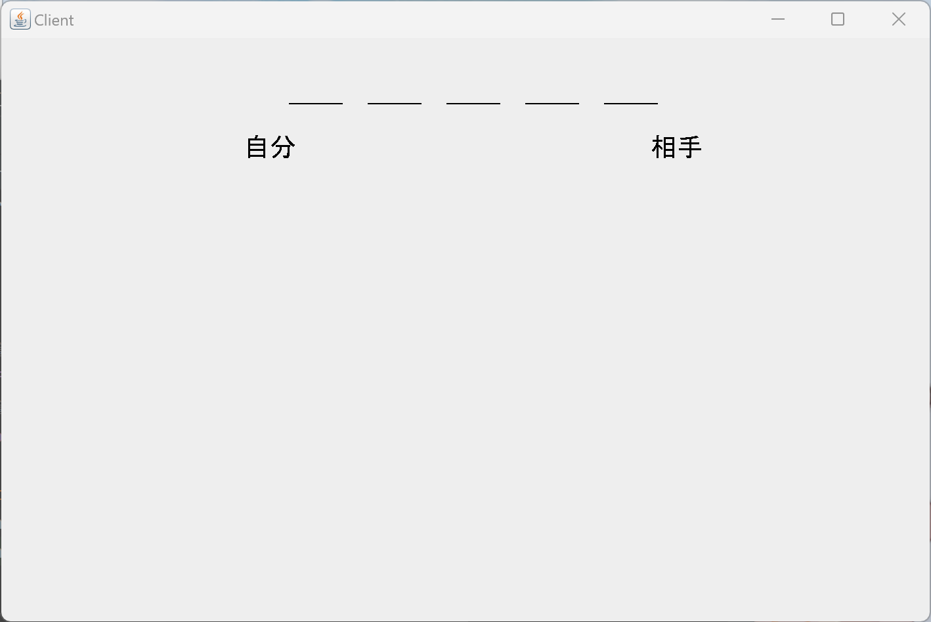
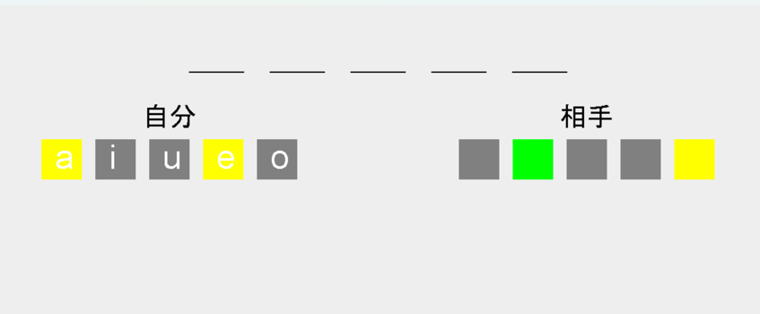
動作画面
初期画面
2ターン終了後
Hitは緑 Blowは黄色 Noblowはグレー
相手の推測したものの結果はわかるが、
文字はわからない

Slide 7
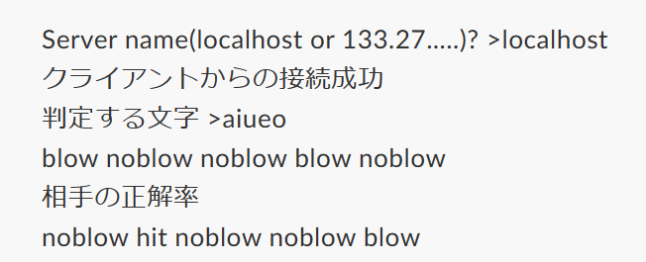
動作画面（クライアント側）
①サーバーと接続後、推測したアルファベットをコンソールに入力
②コンソールとGUI画面に推測結果が表示される
③相手のターンになり、相手の推測結果が表示される
コンソール画面
GUI画面
②
③
①
②
③

Slide 8
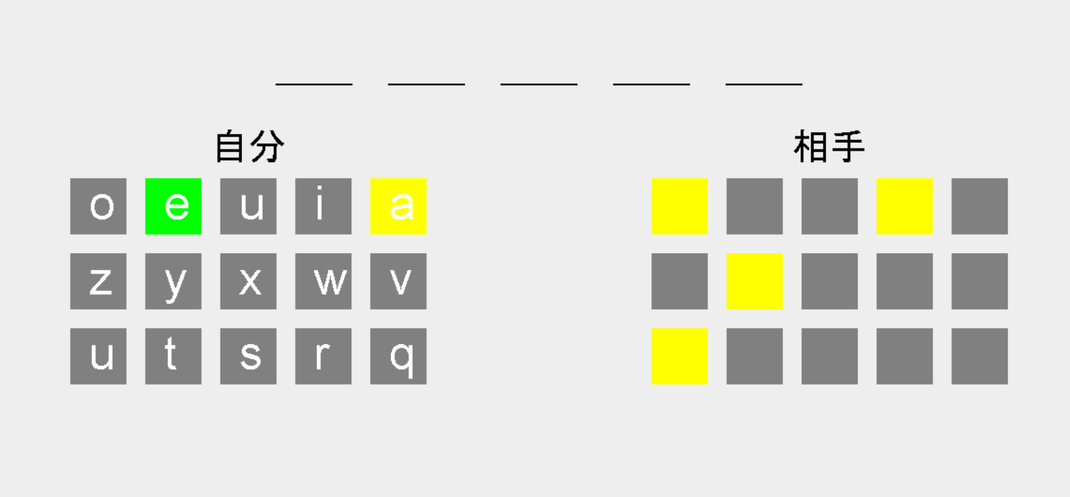
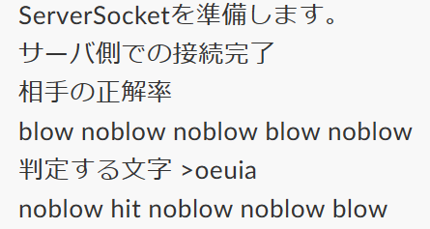
動作画面（サーバー側）
接続が完了したらクライアント側が先行でゲームスタート
動作方法はクライアントと同じ
3週回った後の画面
コンソール画面

Slide 9
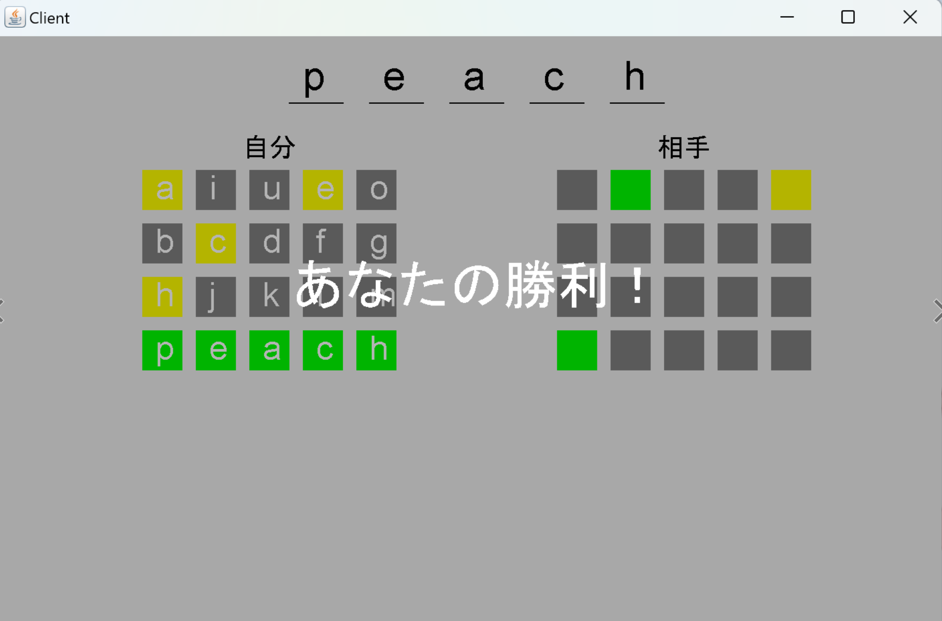
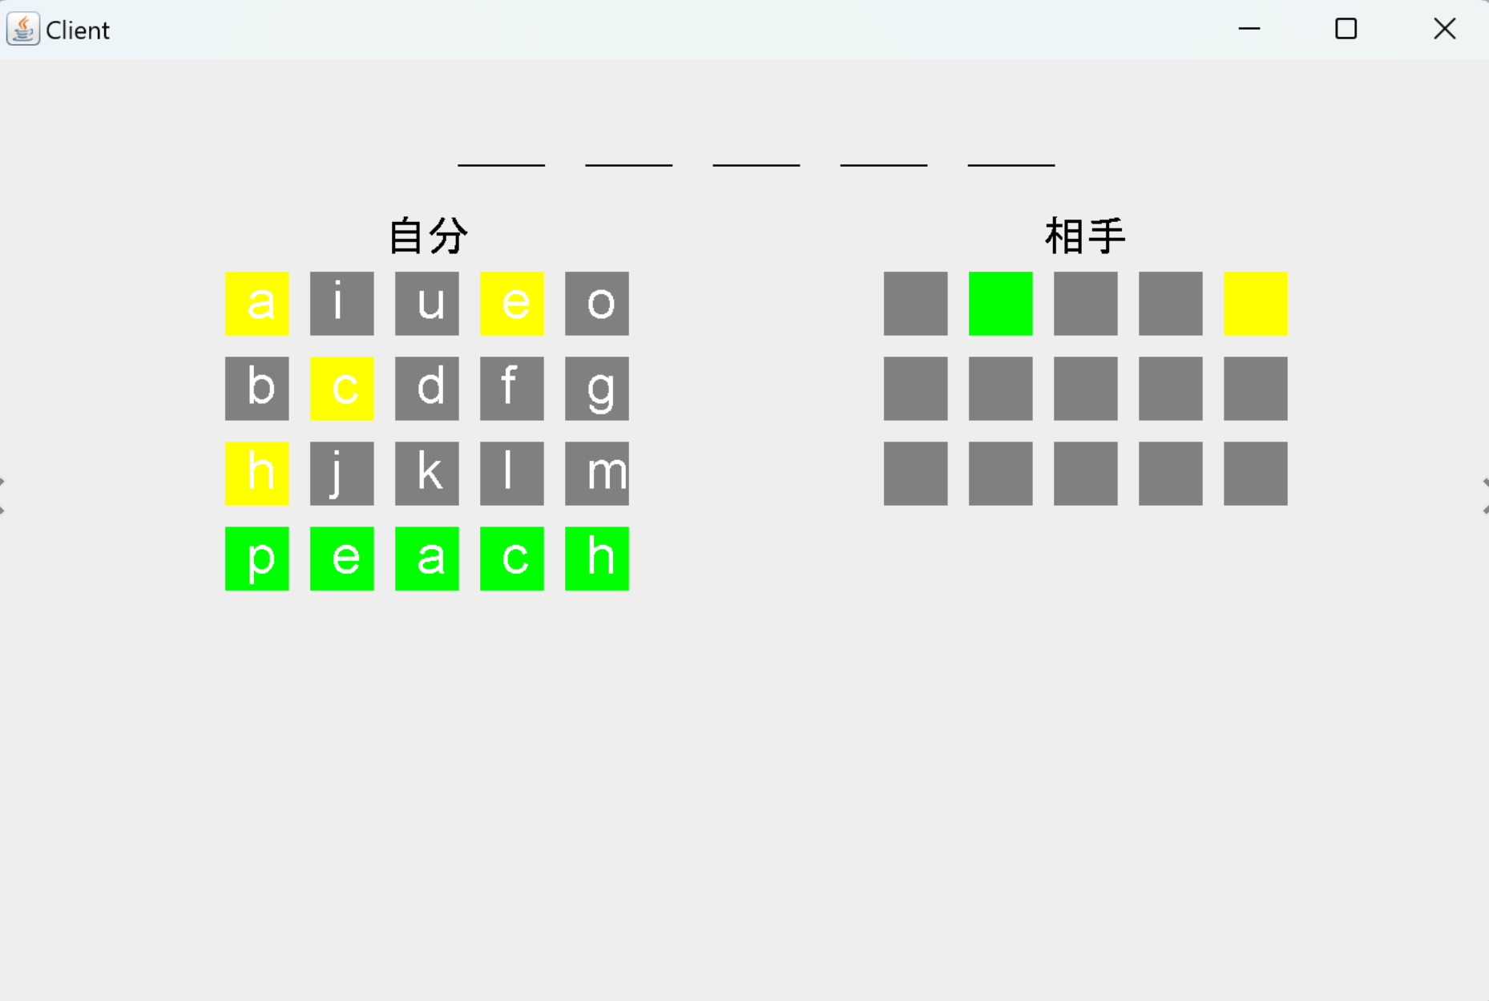
動作画面
どちらかが全てHit（緑）になると、、、

Slide 10
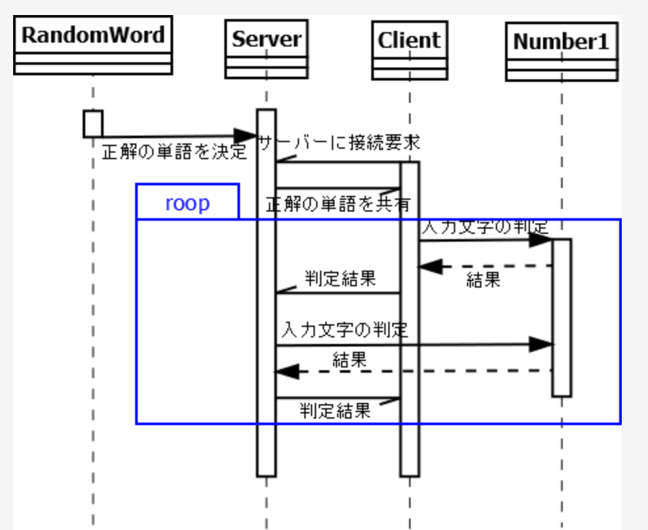
シーケンス図
RandomWordクラスからランダムで正解の単語が決まる
Number1クラスは入力文字の
正誤判定を行う

Slide 11
課題や今後の展望
・コンソール入力ではなく、GUI画面から直接文字を入力できるようにしたほうが分かりやすかった
・単語の文字数を増減して難易度調整ができるようにしたり、英単語だけでなく数字や漢字なども取り入れてバリエーションを豊かにしたらもっとおもしろいゲームが作れそう

